Slide 1

DEPARTAMENTO DE ENGENHARIA
ENGENHARIA DE CONTROLE E AUTOMAÇÃO
Robô Seguidor de Linha com Controle Analógico
Luan R. S. Lagoas
Mateus R. Santos

Slide 2
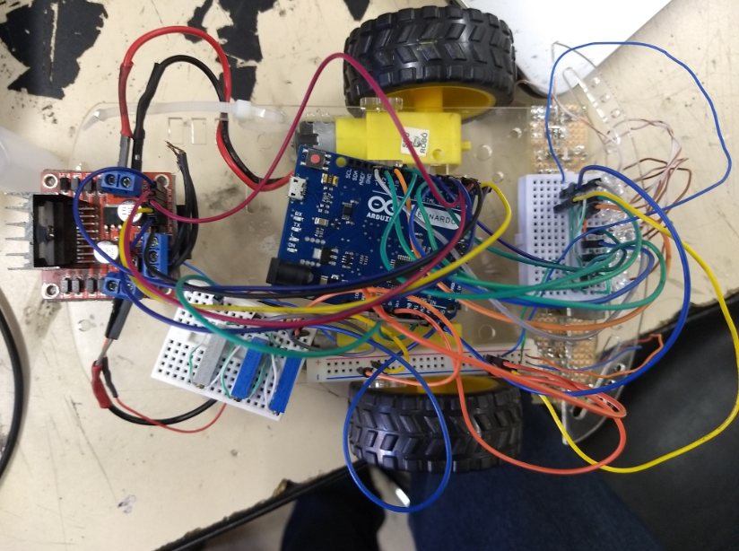
Introdução
Robótica móvel
Robôs no escopo didático para Engenharia
Estudo de Controle em Robôs móveis
Robô seguidor de linha

Slide 3
Etapas de projeto
Projeto do Hardware a ser implementado;
Construção do robô;
Modelagem do sistema dinâmico;
Validação do modelo obtido no sistema construído a partir da observação das saídas face a determinadas entradas;
Sintonia do controlador para dimensionamento dos parâmetros iniciais;
Testes do sistema de controle para otimização dos parâmetros.

Slide 4
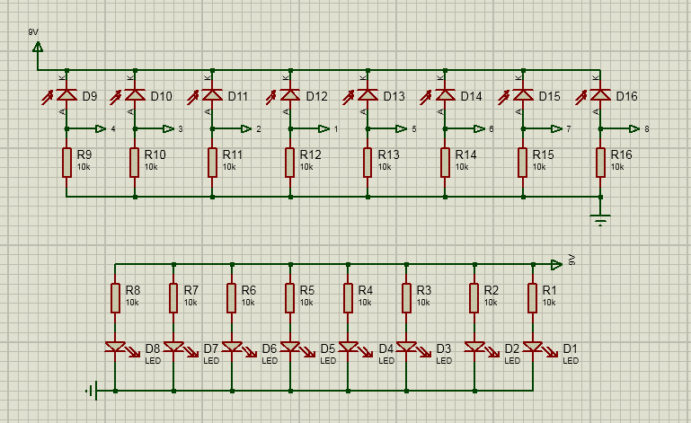
Materiais e Métodos (Controle Analógico)
Sensores

Slide 5
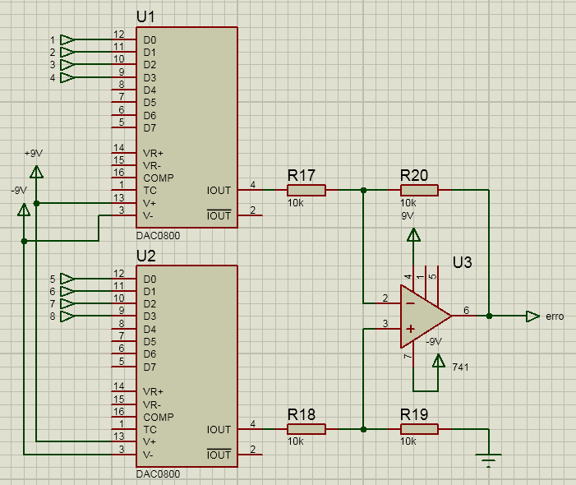
Materiais e Métodos (Controle Analógico)
Conversão de Sinal e Sinal de Erro

Slide 6
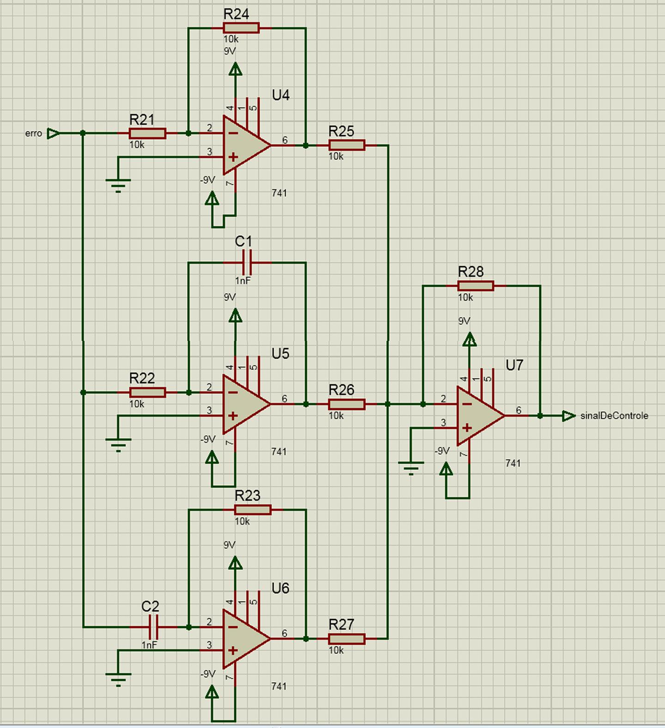
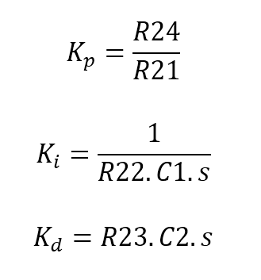
Materiais e Métodos (Controle Analógico)
Controlador PID

Slide 7
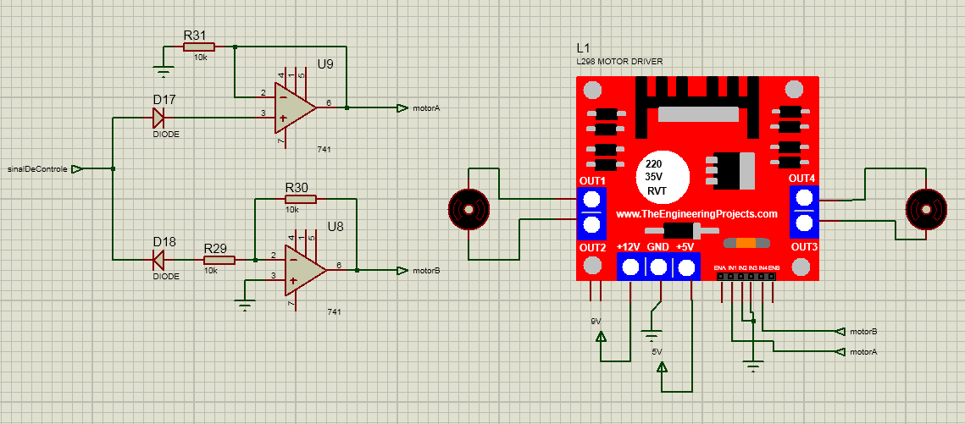
Materiais e Métodos (Controle Analógico)
Retificador e Driver

Slide 8
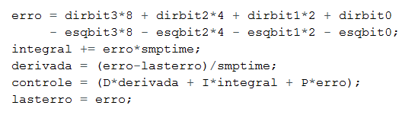
Materiais e Métodos (Controle Digital)
Problemas na implementação do HardWare
Controlador PID via Arduino

Slide 9
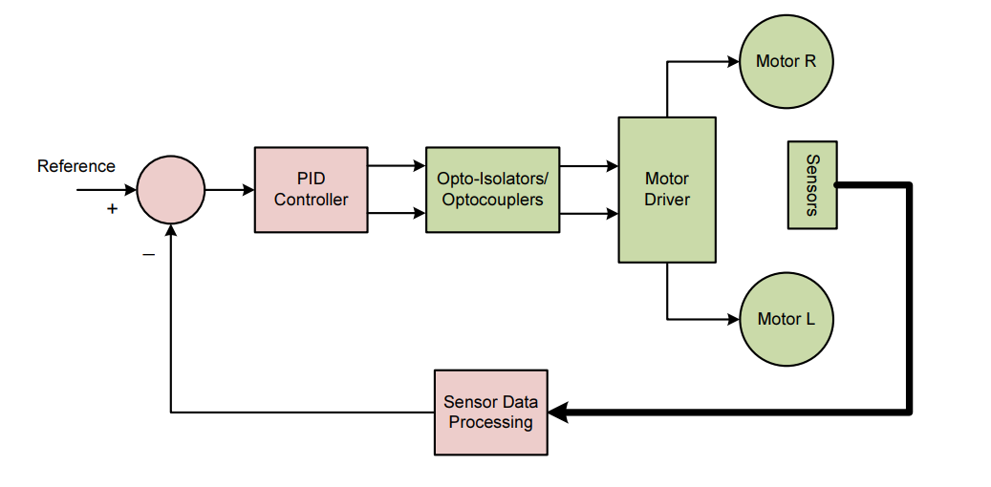
Diagrama de Blocos

Slide 10
Modelagem

Slide 11
Teste do Sistema
Sintonia do Controlador
Teste empírico

Slide 12
DEPARTAMENTO DE ENGENHARIA
ENGENHARIA DE CONTROLE E AUTOMAÇÃO
Obrigado!
Luan R. S. Lagoas
Mateus R. Santos

